Slide 1
Den naturlige skolesekken - utdanning for bærekraftig utvikling i praksis
Presentasjon, regionsamling
Viken Nord og innlandet
Zoom 28. april 2020

Slide 2
Program for dagen (alt skjer i Zoom)
0900-0930 Plenumsøkt 1: Oppstart og informasjon om dagen. Deling av erfaringer
0930-1030 Selvstendig økt 1: Se/hør gjennom Power Point-presentasjon 1
(PP1: Læreplananalyse bærekraftig utvikling) med lyd..
1030-1130 Plenumsøkt 2: Oppsummering av PP1.
Gruppearbeid (Læreplanplananalyse bærekraftig utvikling i fag)
1130-1300 Selvstendig økt 1: Se/hør Power Point-presentasjon 2
(PP2: Tverrfaglig undervisning med utgangspunkt i ny læreplan) med lyd.
Tid for lunsj J
1300-1400 Plenumsøkt 3: Oppsummering av PP2.
Gruppearbeid
(Planlegge tverrfaglig undervisning med utgangspunkt i ny læreplan)

Slide 3
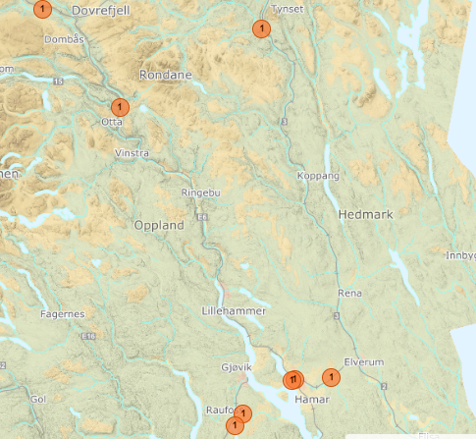
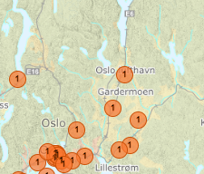
Velkommen
Lesja skule
Skole
Wang toppidrett
Haugtun skole
Steinerskolen, Eidsvoll
Jevnaker ungdomsskole
Løten ungdomsskole
Bøverbru skole
Sørumsand skole
Lesja skule
Thune skole
Ajer ungdomsskole
Otta ungdomsskole
Otta ungdomsskole
Ajer
ungdomsskole
Romedal ungdomsskole
Bøverbru skole
Wang toppidrett
Thune skole
Steinerskolen, Eidsvoll
Jevnaker ungdomsskole
c
Haugtun skole
Sørumsand skole
Notes:
Velkommen…
Husk å høre med lærerne om det er noen som ikke har vært på høstsamlingen eller konferansen

Slide 4
Som en «oppvarming» … gruppe
Fortell hverandre om hvordan dere har opplevd situasjonen med hjemmekontor i det siste
–3 minutter

Slide 5
Før vi starter …
Dette blir en annerledes samling enn vi hadde tenkt, men det er viktig å holde tak i og videreutvikle det gode arbeidet som dere er i gang med når det gjelder undervisning for bærekraftig utvikling ved egen skole.
I dag legger vi opp til en blanding av presentasjoner dere ser på forhånd og digitalt samarbeid mellom dere.
Alle skolene m/lærere vil bli kontaktet i etterkant av deres regionkontakt for å avtale et digitalt møte (mer om dette senere).

Slide 6
Mål for økta
Å bidra i prosessen med å analysere fag og kompetansemål for å se etter potensialet i undervisning for bærekraftig utvikling.
Spisse eget skoleprosjekt når det gjelder elevutbytte og hvordan dette kan vurderes i et tverrfaglig prosjekt om bærekraftig utvikling.

Slide 7
Program for dagen (alt skjer i Zoom)
0900-0930 Plenumsøkt 1: Oppstart og informasjon om dagen. Deling av erfaringer
0930-1030 Selvstendig økt 1: Se/hør gjennom Power Point-presentasjon 1
(PP1: Læreplananalyse bærekraftig utvikling) med lyd..
1030-1130 Plenumsøkt 2: Oppsummering av PP1.
Gruppearbeid (Læreplanplananalyse bærekraftig utvikling i fag)
1130-1300 Selvstendig økt 1: Se/hør Power Point-presentasjon 2
(PP2: Tverrfaglig undervisning med utgangspunkt i ny læreplan) med lyd.
Tid for lunsj J
1300-1400 Plenumsøkt 3: Oppsummering av PP2.
Gruppearbeid
(Planlegge tverrfaglig undervisning med utgangspunkt i ny læreplan)

Slide 8
Program for dagen (alt skjer i Zoom)
0900-0930 Plenumsøkt 1: Oppstart og informasjon om dagen. Deling av erfaringer
0930-1030 Selvstendig økt 1: Se/hør gjennom Power Point-presentasjon 1
(PP1: Læreplananalyse bærekraftig utvikling) med lyd..
1030-1130 Plenumsøkt 2: Oppsummering av PP1.
Gruppearbeid (Læreplanplananalyse bærekraftig utvikling i fag)
1130-1300 Selvstendig økt 2: Se/hør Power Point-presentasjon 2
(PP2: Tverrfaglig undervisning med utgangspunkt i ny læreplan) med lyd.
Tid for lunsj J
1300-1400 Plenumsøkt 3: Oppsummering av PP2.
Gruppearbeid
(Planlegge tverrfaglig undervisning med utgangspunkt i ny læreplan)

Slide 9
Analyse av bærekraftig utvikling i ulike fag og kompetansemål
Nå skal vi jobbe litt generelt med læreplanene som inneholder bærekraftig utvikling, som dere fikk tilsendt sammen med denne presentasjonen.
Vi bruker eksemplet fra naturfag etter 7. trinn som en øvelse (som dere har fått som vedlegg).
Du må ha to ulike farger markeringstusj eller bruke to ulike fargemarkeringer på skjermen.

Slide 10
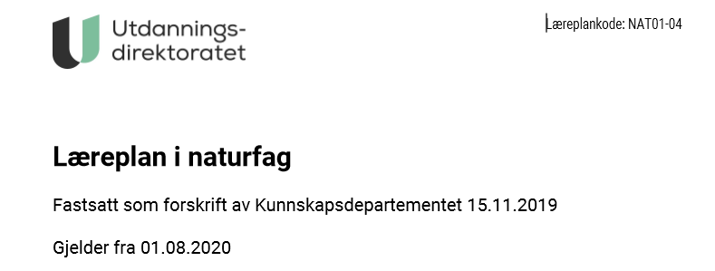
Analyse av naturfag (NAT01-04)
Bærekraftig utvikling
I naturfag handler det tverrfaglige temaet bærekraftig utvikling om at elevene skal få kompetanse til å gjøre miljøbevisste valg og handlinger, og se disse i sammenheng med lokale og globale miljø- og klimautfordringer. Kunnskap om sammenhenger i naturen er nødvendig for å forstå hvordan vi mennesker er med på å påvirke den. Naturfaglig kompetanse kan bidra til at vi finner løsninger for å begrense klimautfordringene, bevare biologisk mangfold og forvalte jordas naturressurser på en bærekraftig måte.
Les igjennom teksten.
Hva ville du markert/gulet ut som gir direkte føringer for hva elevene skal lære i naturfag om bærekraftig utvikling.

Slide 11
Analyse av naturfag (NAT01-04)
Dette er vår tolkning på hva som gir direkte føring på hva elevene skal lære om BU i naturfag.
Bærekraftig utvikling
I naturfag handler det tverrfaglige temaet bærekraftig utvikling om at elevene skal få kompetanse til å gjøre miljøbevisste valg og handlinger, og se disse i sammenheng med lokale og globale miljø- og klimautfordringer. Kunnskap om sammenhenger i naturen er nødvendig for å forstå hvordan vi mennesker er med på å påvirke den. Naturfaglig kompetanse kan bidra til at vi finner løsninger for å begrense klimautfordringene, bevare biologisk mangfold og forvalte jordas naturressurser på en bærekraftig måte.
I naturfag handler det tverrfaglige temaet bærekraftig utvikling om at elevene skal få kompetanse til å gjøre miljøbevisste valg og handlinger, og se disse i sammenheng med lokale og globale miljø- og klimautfordringer. Kunnskap om sammenhenger i naturen er nødvendig for å forstå hvordan vi mennesker er med på å påvirke den. Naturfaglig kompetanse kan bidra til at vi finner løsninger for å begrense klimautfordringene, bevare biologisk mangfold og forvalte jordas naturressurser på en bærekraftig måte.
Les igjennom teksten.
Hva ville du markert/gulet ut som gir direkte føringer for hva elevene skal lære i naturfag om bærekraftig utvikling?
Hvilke kompetansemål i naturfag kan støtte direkte opp under dette? I eksemplet på neste side ser vi på kompetansemålene etter 7. trinn.

Slide 12
Analyse av naturfag (NAT01-04)
Diskuter i grupper og marker kompetansemål som dere tenker gir direkte føring for UBU i naturfag med tanke på teksten om bærekraftig utvikling på forrige side.
Kompetansemål etter 7. trinn
Mål for opplæringen er at eleven skal kunne
stille spørsmål og lage hypoteser om naturfaglige fenomener, identifisere variabler og samle data for å finne svar
skille mellom observasjoner og slutninger, organisere data, bruke årsak-virkning-argumenter, trekke slutninger, vurdere feilkilder og presentere funn
bruke og vurdere modeller som representerer fenomener man ikke kan observere direkte, og gjøre rede for hvorfor det brukes modeller i naturfag
lese og forstå faremerking og reflektere over hensikten med disse
gi eksempler på hvordan naturvitenskapelig kunnskap er utviklet og utvikler seg
gi eksempler på hvordan tradisjonell kunnskap har bidratt og bidrar til naturvitenskapelig kunnskap
utforske, lage og programmere teknologiske systemer som består av deler som virker sammen
designe og lage et produkt basert på brukerbehov
reflektere over hvordan teknologi kan løse utfordringer, skape muligheter og føre til nye dilemmaer
utforske faseoverganger og kjemiske reaksjoner og beskrive hva som kjennetegner dem
bruke partikkelmodellen til å forklare faseoverganger og egenskapene til faste stoffer, væsker og gasser
utforske elektriske og magnetiske krefter gjennom forsøk og samtale om hvordan vi utnytter elektrisk energi i dagliglivet
gjøre rede for hvordan organismer kan deles inn i hovedgrupper, og gi eksempler på ulike organismers særtrekk
gjøre rede for betydningen av biologisk mangfold og gjennomføre tiltak for å bevare det biologiske mangfoldet i nærmiljøet
foreslå tiltak for å bevare det biologiske mangfoldet i nordområdene og gi eksempler på betydningen av tradisjonell kunnskap i naturforvaltning
utforske og beskrive ulike næringsnett og bruke dette til å diskutere samspill i naturen
beskrive og visualisere hvordan døgn, månefaser og årstider oppstår, og samtale om hvordan dette påvirker livet på jorda
gjøre rede for jordas forutsetninger for liv og sammenligne med andre himmellegemer i universet
gjøre rede for hvordan det geologiske kretsløpet, platetektonikk og ytre krefter er med på å forme og endre ulike landskap
gjøre rede for fysiske og psykiske forandringer i puberteten og samtale om hvordan dette kan påvirke følelser, handlinger og seksualitet
gjøre rede for noen av kroppens organsystemer og beskrive hvordan systemene virker sammen
Vi har tolket det slik!
(Dette er ingen fasit!)
samtale om hvordan vi utnytter elektrisk energi i dagliglivet
gjøre rede for betydningen av biologisk mangfold og gjennomføre tiltak for å bevare det biologiske mangfoldet i nærmiljøet
foreslå tiltak for å bevare det biologiske mangfoldet i nordområdene
utforske og beskrive ulike næringsnett og bruke dette til å diskutere samspill i naturen
Notes:
Gå i grupper – to og to

Slide 13
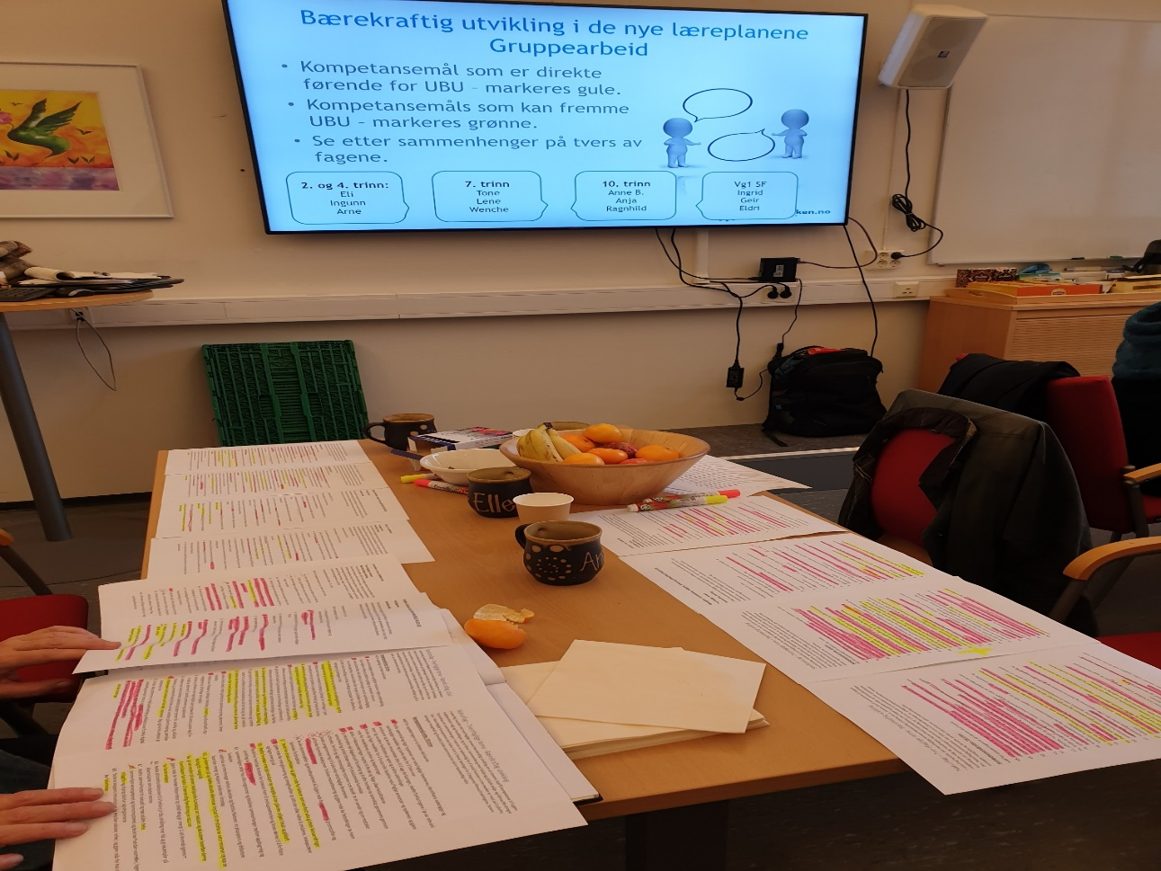
Analyse av naturfag (NAT01-04)
Er det andre kompetansemål eller områder i kompetansemålene som ikke ga direkte føringer for UBU, men som du tenker kan fremme UBU? Marker dette med en rosa markeringstusj.
Si litt om hvorfor du tenker dette kan fremme UBU.

Slide 14
Analyse av naturfag (NAT01-04)
Diskuter og marker kompetansemål som dere tenker kan fremme UBU i naturfag.
Kompetansemål etter 7. trinn
Mål for opplæringen er at eleven skal kunne
stille spørsmål og lage hypoteser om naturfaglige fenomener, identifisere variabler og samle data for å finne svar
skille mellom observasjoner og slutninger, organisere data, bruke årsak-virkning-argumenter, trekke slutninger, vurdere feilkilder og presentere funn
bruke og vurdere modeller som representerer fenomener man ikke kan observere direkte, og gjøre rede for hvorfor det brukes modeller i naturfag
lese og forstå faremerking og reflektere over hensikten med disse
gi eksempler på hvordan naturvitenskapelig kunnskap er utviklet og utvikler seg
gi eksempler på hvordan tradisjonell kunnskap har bidratt og bidrar til naturvitenskapelig kunnskap
utforske, lage og programmere teknologiske systemer som består av deler som virker sammen
designe og lage et produkt basert på brukerbehov
reflektere over hvordan teknologi kan løse utfordringer, skape muligheter og føre til nye dilemmaer
utforske faseoverganger og kjemiske reaksjoner og beskrive hva som kjennetegner dem
bruke partikkelmodellen til å forklare faseoverganger og egenskapene til faste stoffer, væsker og gasser
utforske elektriske og magnetiske krefter gjennom forsøk og samtale om hvordan vi utnytter elektrisk energi i dagliglivet
gjøre rede for hvordan organismer kan deles inn i hovedgrupper, og gi eksempler på ulike organismers særtrekk
gjøre rede for betydningen av biologisk mangfold og gjennomføre tiltak for å bevare det biologiske mangfoldet i nærmiljøet
foreslå tiltak for å bevare det biologiske mangfoldet i nordområdene og gi eksempler på betydningen av tradisjonell kunnskap i naturforvaltning
utforske og beskrive ulike næringsnett og bruke dette til å diskutere samspill i naturen
beskrive og visualisere hvordan døgn, månefaser og årstider oppstår, og samtale om hvordan dette påvirker livet på jorda
gjøre rede for jordas forutsetninger for liv og sammenligne med andre himmellegemer i universet
gjøre rede for hvordan det geologiske kretsløpet, platetektonikk og ytre krefter er med på å forme og endre ulike landskap
gjøre rede for fysiske og psykiske forandringer i puberteten og samtale om hvordan dette kan påvirke følelser, handlinger og seksualitet
gjøre rede for noen av kroppens organsystemer og beskrive hvordan systemene virker sammen
stille spørsmål og lage hypoteser om naturfaglige fenomener, identifisere variabler og samle data for å finne svar
skille mellom observasjoner og slutninger, organisere data, bruke årsak-virkning-argumenter, trekke slutninger, vurdere feilkilder og presentere funn
gi eksempler på hvordan naturvitenskapelig kunnskap er utviklet og utvikler seg
reflektere over hvordan teknologi kan løse utfordringer, skape muligheter og føre til nye dilemmaer
Vi har tolket det slik!
samtale om hvordan vi utnytter elektrisk energi i dagliglivet
gjøre rede for betydningen av biologisk mangfold og gjennomføre tiltak for å bevare det biologiske mangfoldet i nærmiljøet
foreslå tiltak for å bevare det biologiske mangfoldet i nordområdene
utforske og beskrive ulike næringsnett og bruke dette til å diskutere samspill i naturen

Slide 15
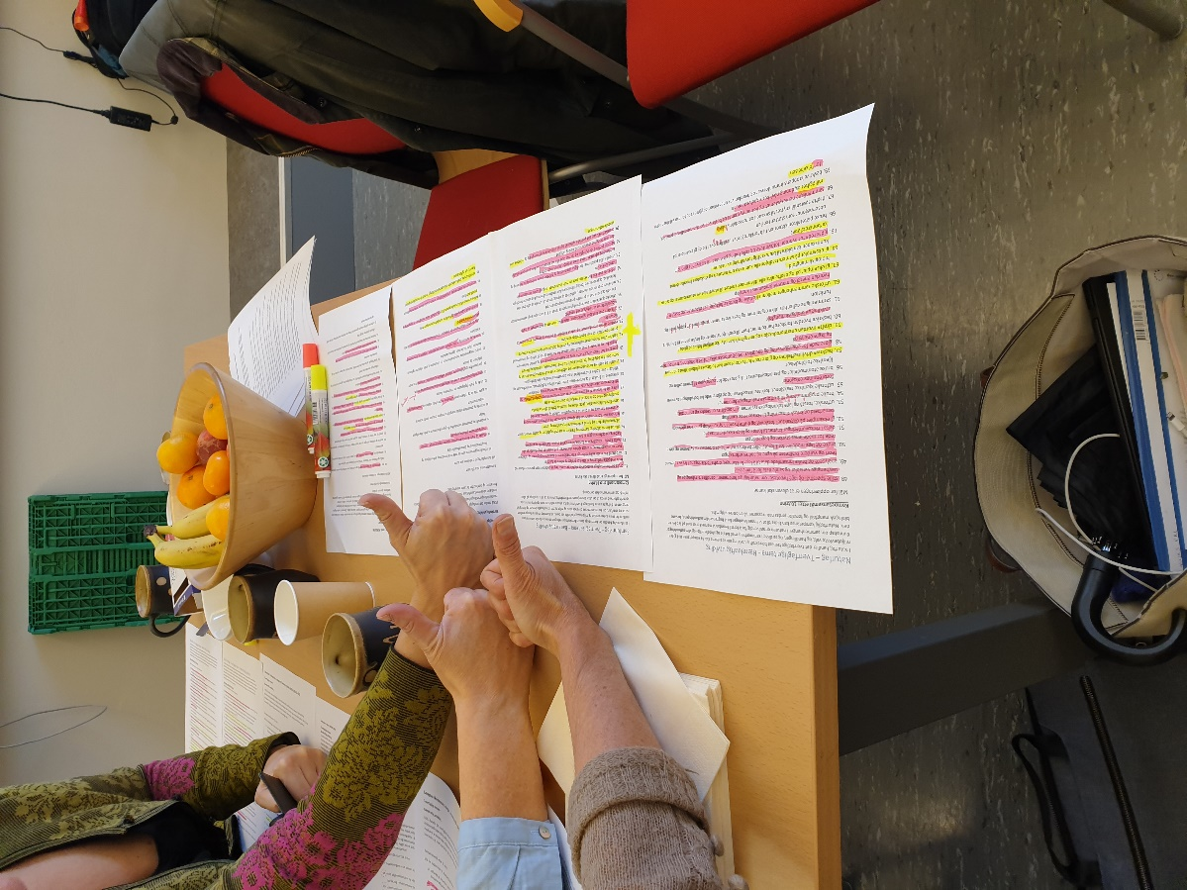
Gruppearbeid: Analyse av bærekraftig utvikling i fag og kompetansemål
Nå skal dere analysere et eller flere fag og tilhørende kompetansemål som gir direkte og indirekte føringer for UBU. Velg det trinnet dere har med i DNS.
I etterkant av denne samlingen skal dere gå inn og analysere alle læreplanene med bærekraftig utvikling, på denne måten.
På bakgrunn av dette skal dere velge ut fag og kompetansemål som egner seg i eget skoleprosjektet.

Slide 16
Program for dagen (alt skjer i Zoom)
0900-0930 Plenumsøkt 1: Oppstart og informasjon om dagen. Deling av erfaringer
0930-1030 Selvstendig økt 2: Se/hør gjennom Power Point-presentasjon 1
(PP1: Læreplananalyse bærekraftig utvikling) med lyd..
1030-1130 Plenumsøkt 2: Oppsummering av PP1.
Gruppearbeid (Læreplanplananalyse bærekraftig utvikling i fag)
1130-1300 Selvstendig økt 2: Se/hør Power Point-presentasjon 2
(PP2: Tverrfaglig undervisning med utgangspunkt i ny læreplan) med lyd.
Tid for lunsj J
1300-1400 Plenumsøkt: Oppsummering av PP2.
Gruppearbeid
(Planlegge tverrfaglig undervisning med utgangspunkt i ny læreplan)

Slide 17
Program for dagen (alt skjer i Zoom)
0900-0930 Plenumsøkt 1: Oppstart og informasjon om dagen. Deling av erfaringer
0930-1030 Selvstendig økt 1: Se/hør gjennom Power Point-presentasjon 1
(PP1: Læreplananalyse bærekraftig utvikling) med lyd..
1030-1130 Plenumsøkt 2: Oppsummering av PP1.
Gruppearbeid (Læreplanplananalyse bærekraftig utvikling i fag)
1130-1300 Selvstendig økt 2: Se/hør Power Point-presentasjon 2
(PP2: Tverrfaglig undervisning med utgangspunkt i ny læreplan) med lyd.
Tid for lunsj J
1300-1400 Plenumsøkt 3: Oppsummering av PP2.
Gruppearbeid
(Planlegge tverrfaglig undervisning med utgangspunkt i ny læreplan)

Slide 18
I DNS har dere i høst reflektert over elevutbytte, KFH,
som kan være lurt å oppdatere til nye læreplaner.
Dette vil være med på å gi grunnlag for en spissa
og tydelig vurdering.

Slide 19
Analyse av bærekraftig utvikling i fagene i eget skoleprosjekt
Tverrfaglig undervisning egen skole:
Ring rundt aktuelle kompetansemål i ulike fag i ny læreplan som passer til tverrfaglig undervisning på din skole
Sett de aktuelle kompetansemålene inn i en tabell – se neste slide

Slide 20
Utvalgte kompetansemål for eget skoleprosjekt
Fag | Naturfag | Samfunnsfag | Norsk | KRLE | annet
Kompetanse-mål etter ?trinn
Dersom du har lagt inn kompetansemål i fag som du ikke har ansvaret for, er det fint om dette legges frem som et forslag til diskusjon med lærere som har ansvar for dette faget
Tabellen skal diskuteres på møte med regionkontaktene og skal tas med på regionalsamling i september.

Slide 21
Analyse av bærekraftig utvikling i fag og kompetansemål
Mer detaljert beskrivelse på hvordan dere kan gå fram:
(og hvis du er alene fra din skole)
Les igjennom teksten om bærekraftig utvikling i faget (naturfag, samfunnsfag, norsk, KRLE, kroppsøving, mat og helse, kunst og håndverk). Hva ville du markert/gulet ut som gir direkte føringer for hva elevene skal lære i teksten om bærekraftig utvikling i faget.
Gå videre til kompetansemålene. Hvilke kompetansemål i faget kan støtte direkte opp under bærekraftig utvikling fra punktet over?
Er det andre kompetansemål eller områder i kompetansemålene som ikke ga direkte føringer i undervisning for bærekraftig utvikling (UBU), men som du tenker kan fremme UBU? Marker dette med en rosa markeringstusj. Si litt om hvorfor du tenker dette kan fremme UBU.
Les gjennom beskrivelsen av skolens eget prosjekt. Velg ut aktuelle kompetansemål i ulike fag i ny læreplan som passer til skoleprosjektet
Sett de aktuelle kompetansemålene inn i en tabell (sendt som vedlegg) – se forrige slide

Slide 22
Videre arbeid med eget DNS prosjekt
Ta utgangspunkt i tabellen med valgte kompetansemål for eget skoleprosjekt.
Hvilke kunnskaper, ferdigheter og holdninger ønsker dere at elevene skal utvikle og hvordan kan det vurderes?
Vi gleder oss til diskutere dette på digitalt møte med hver skole i løpet av våren.

Slide 23
Digitalt møte med hver skole
Møte i løpet av våren. Vi tar direkte kontakt med hver skole.
Tidsramme – 45 min.
Forberedelse til møtet:
Oppfølging fra arbeidet i denne presentasjonen:
Analyser fag og kompetansemål med UBU briller i nye læreplaner som inneholder bærekraftig utvikling. Velg ut fag og kompetansemål i eget prosjekt i samarbeid med andre kolleger.
Innhold i møtet:
Diskusjon rundt utvalgte kompetansemål for eget skoleprosjekt og vurdering
Hva er status for prosjektet?
Hva tenker dere om utviklingen av skolens prosjekt videre?

Slide 24
Årsrapport, søke neste år
Årsrapport
Fortsette arbeidet på dokumentet «Underveisarbeid & årsrapport». Fullfør med refleksjoner etter gjennomført prosjekt. Dersom ikke alle elevaktiviteter har blitt gjennomført, så ønsker vi likevel at dere skriver om hvordan dere på skolen har samarbeidet og planlagt rundt de aktivitetene som gjenstår (under punktet «Evaluering av gjennomføring» i malen til årsrapport).
Søke neste år
Så lenge lenken til søknadsskjema står åpen på natursekken.no vil det være mulig å søke. Den står oppe til 1. mai.
Samlinger til høsten
Vi håper på fysiske samlinger i løpet av høsten. Dersom vi ikke kan gjennomføre fysiske samlinger, blir samlingen digital.

Slide 25
Har dere noen spørsmål?
Kontaktinformasjon: https://www.natursekken.no/c1187995/artikkel/vis.html?tid=2102112

